Slide 1
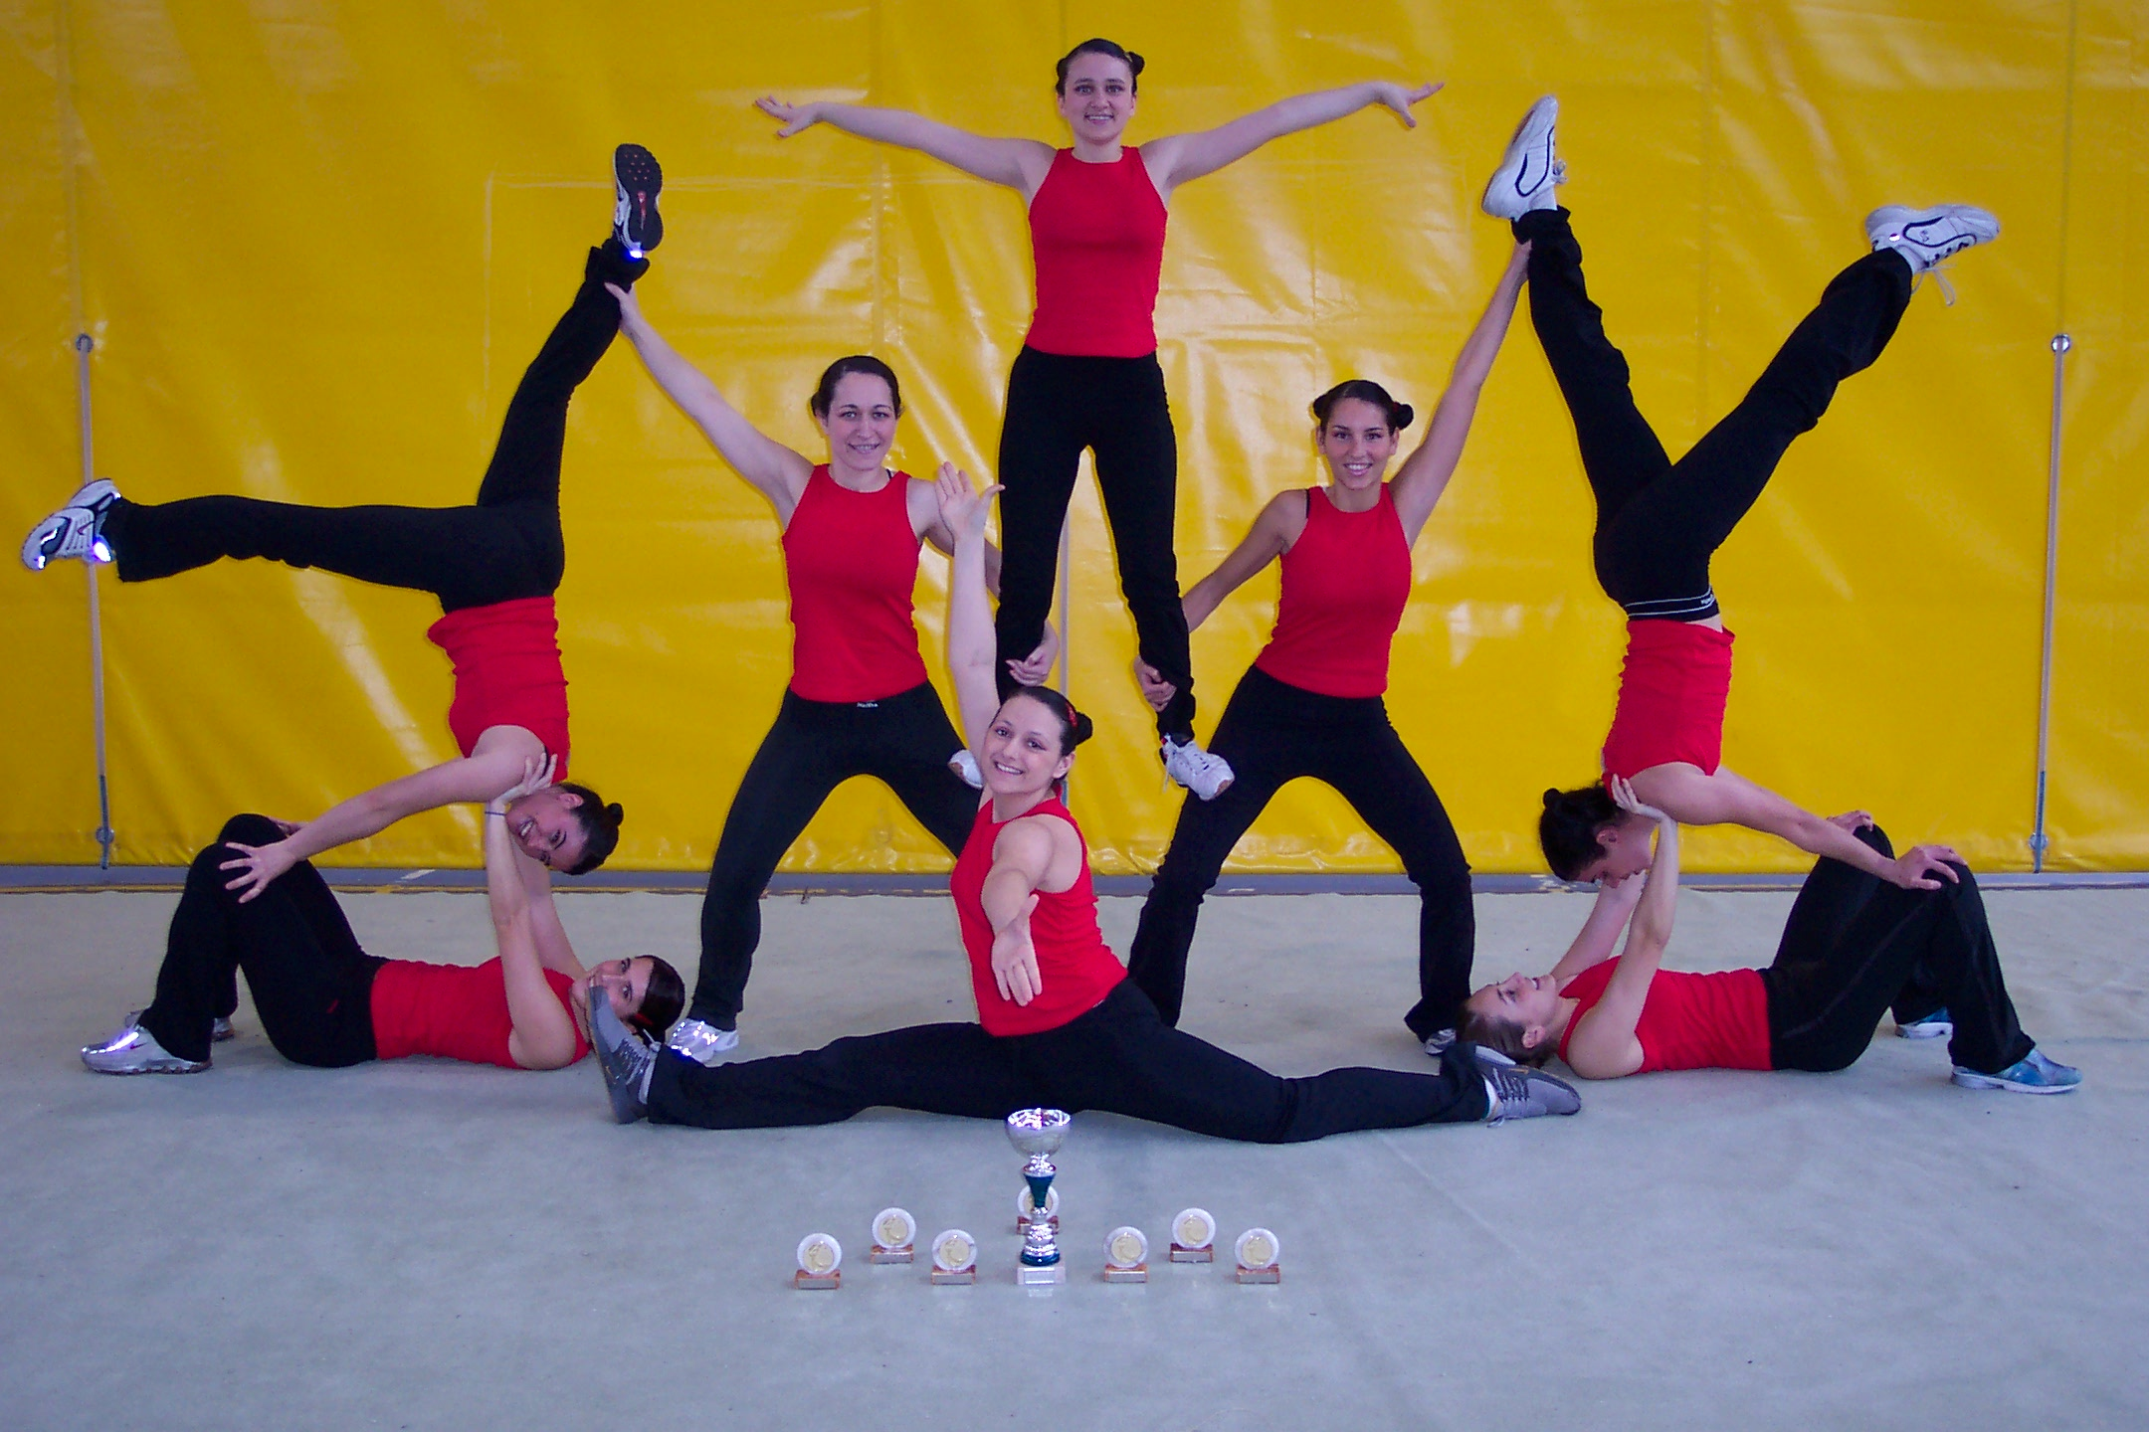
ACROAEROBIC: PAUTAS BÁSICAS PARA LA ELABORACIÓN DE UN MONTAJE
CFR-Lugo, 26 y 27 de Abril
Águeda Gutiérrez Sánchez
Universidad de Vigo
Notes:
Este Esta presentación, que se recomienda ver en modo de presentación, muestra las nuevas funciones de PowerPoint. Estas diapositivas están diseñadas para ofrecerle excelentes ideas para las presentaciones que creará en PowerPoint 2011.
Para obtener más plantillas de muestra, haga clic en el menú Archivo y después en la ficha Nuevo a partir de plantilla. En Plantilla, haga clic en Presentaciones.

Slide 2
Cuando y como surge
ACROAEROBIC
GIMNASIA
AERÓBICA
(Aerobic)
GIMNASIA ACROBÁTICA
(Acrosport)
Década de los 90→ Gimnasia General (actualmente “Gimnasia para Todos”-FIG

Slide 3

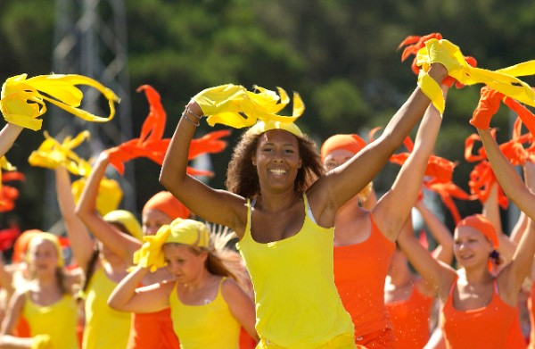
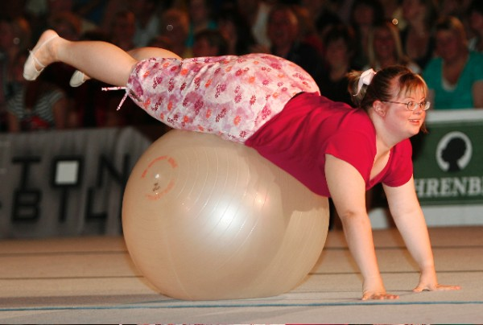
¿Que es la Gimnasia para Todos? FIG
Modalidad que ofrece una variedad de actividades deportivas gimnásticas que no están asociadas a la gimnasia de alta competición, en la cual se integran todas los grupos de edades, realizando unos ejercicios gimnásticos con o sin aparatos.
Es un factor social y cultural, promoviendo los beneficios de la gimnasia para la salud y el bienestar de sus practicantes (RFEG, 2008).

Slide 4

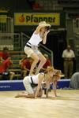
ACROAEROBIC
Su nombre surge de fusionar contenidos clásicos, que en la actualidad reciben el nombre de Gimnasia Acrobática y Gimnasia Aeróbica, los cuales integran tres elementos fundamentales:
Figuras y pirámides humanas
La acrobacia en suelo como transiciones de unas figuras o pirámides a otras.
El aeróbic, que apoya el componente coreográfico. (tanto el tradicional como el de competición)

Slide 5

Vernetta y López (1998) argumentan una serie de razones de la importancia de su inclusión en el ámbito escolar:
No existe en la práctica distinción de sexos o características morfológicas (peso y talla).
Las acciones compartidas (PIRAMIDES Y FIGURAS) en relación a las desigualdades de unos alumnos con otros, se ven mermadas y compensadas, ya que las funciones se determinarán en relación a su morfología. Es decir, los compañeros situados en la parte superior de la pirámides son más pequeños y ligeros que los de la base.
Su práctica es muy asequible al medio escolar, pues no se requieren instalaciones especiales ni grandes materiales.

Slide 6
Estos autores resumen la finalidad del Acroaerobic en tres palabras claves: Socializadora, Cualitativa y Actualizada:

Slide 7
SOCIALIZADORA
ACROAEROBIC
1
Ya que se potencia la relación y cooperación grupal durante el proceso de enseñanza-aprendizaje para la consecución de metas comunes.

Slide 8

CUALITATIVA
ACROAEROBIC
2
Pues no se trata de una actividad reglamentada ni cerrada que busque el rendimiento del discente, sino que su objetivo se basa en la explotación abierta de las ventajas de fusionar los dos contenidos, Gimnasia Acrobática y Aeróbica.

Slide 9
ACTUALIZADA
ACROAEROBIC
3
Pues todo curriculum de EF debe ser innovador y evolucionar constantemente, ya que cada vez las técnicas corporales que se nos presentan son más y ésta puede ocupar un espacio de interés.

Slide 10


El Acroaeróbic es una simbiosis de varios contenidos que enriquecen de forma uniforme la motricidad en el alumnado, es decir es una actividad formativa, lúdica y motivante con varios contenidos fundamentales.

Slide 11

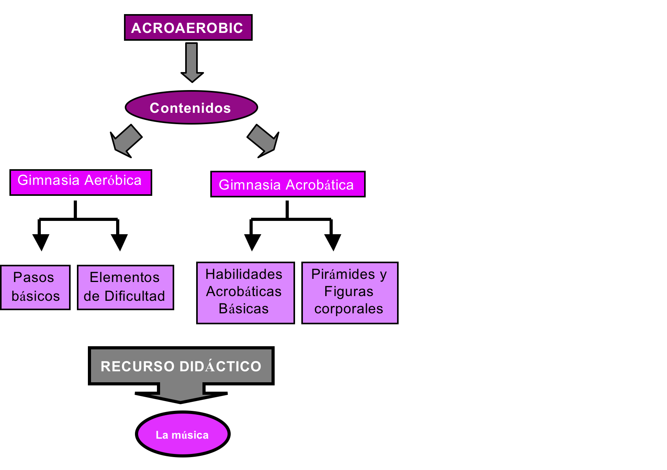
LOS CONTENIDOS DEL ACROAROBIC EN E.F.

Slide 12





A PRACTICAR!!!
Y ahora….

